Slide 1
大数据平台项目实战

Slide 2
课程目的
从0到1构建企业级大数据平台
让大家了解企业中真实项目架构及开发流程
涵盖企业热门面试题
引导同学遇到问题主动思考，而不是被动的接受
提升同学trouble shotting能力（重点）

Slide 3
思考题：从零开始组建公司的大数据集群
如何确认集群规模？假设每台服务器8T硬盘
使用Apache/CDH/HDP版本？
服务器使用物理机还是云主机
大数据服务组件规划（出表）

Slide 4
实战需求一、数据采集
有20台业务服务器，设计从业务服务器的log中使用Flume实时采集数据到HDFS，过程中不能有数据丢失。请设计架构，同时编写Flume agent配置

Slide 5
实战需求二、数据清洗、加载
代码规范
1、注释一定要有且清晰、明了
2、变量名不要出现"xiaoming_test"等，尽量见名知义
假定现在已经将数据保存到HDFS的/user/hive/warehouse/ods.db/origin_user_behavior目录中，需要用SparkCore或者SparkSQL将数据清洗，清洗需求如下：
1、手机号脱敏：187xxxx2659
2、过滤重复行（重复条件，uid,event_key,event_time三者都相同即为重复）

Slide 6
实战需求二、数据清洗、加载
最终数据保存到dwd.user_behavior分区表，以dt（天）为分区条件，表的文件存储格式为ORC，数据总量为xxxx条

Slide 7
实战需求二、数据清洗、加载
Hive字段信息如下：
uid STRING comment "用户唯一标识", username STRING comment "用户昵称", gender STRING comment "性别", level TINYINT comment "1代表小学，2代表初中，3代表高中", is_vip TINYINT comment "0代表不是会员，1代表是会员", os STRING comment "操作系统:os,android等", channel STRING comment "下载渠道:auto,toutiao,huawei", net_config STRING comment "当前网络类型", ip STRING comment "IP地址", phone STRING comment "手机号码", video_id INT comment "视频id", video_length INT comment "视频时长，单位秒", start_video_time BIGINT comment "开始看视频的时间缀，秒级", end_video_time BIGINT comment "退出视频时的时间缀，秒级", version STRING comment "版本", event_key STRING comment "事件类型", event_time STRING comment "事件发生时的时间缀，秒级"

Slide 8
实战需求三、业务指标实现
eventKey含义说明
startApp 打开App
closeApp 关闭App
registerAccount 注册用户
startVideo 开始看视频
endVideo 结束看视频
startHomework 开始作业
completeHomework 完成作业
shareVideo 分享视频
enterOrderPage 进入订单详情页
completeOrder 支付完成订单，成为vip
说明：每个event_key代表一种行为

Slide 9
实战需求三、业务指标实现
指标一、版本数据统计

Slide 10
实战需求三、业务指标实现
指标二、渠道访问统计

Slide 11
实战需求三、业务指标实现
指标三、访问次数分布统计：我们的指标是1-2次(包含)，3-4次(包含)，大于4次

Slide 12
实战需求三、业务指标实现
指标四、漏斗分析：打开app -> 开始看视频 - > 完成视频 -> 开始作业 -> 完成作业

Slide 13
实战需求三、业务指标实现
指标五、7日留存分析

Slide 14
实战需求三、业务指标实现
统计指标通过Sqoop导入到Mysql
1、先保证能够正确导出
2、思考一个场景，如何能够保证导入过程中数据不会产生脏数据（真实企业面试题，面了100+候选人没有人能够答上来，包括工作5、6年的）

Slide 15
实战需求四、实时统计新增VIP数量
需求: (保证数据精确消费一次)
1、按天、省份分组，最后统计结果类似于：2018-04-08北京新增VIP188人
2、统计结果存储在Mysql中，表结构如下：
CREATE TABLE `vip_increment_analysis` (
`province` varchar(128) DEFAULT NULL,
`cnt` int(11) DEFAULT NULL,
`dt` varchar(128) DEFAULT NULL
) ENGINE=InnoDB DEFAULT CHARSET=utf8
3、使用ipip.net解析ip地址：https://github.com/ipipdotnet/ipdb-java
4、当eventKey为completeOrder时，代表成为VIP，所以只需统计事件中eventKey为completeOrder的数量即可

Slide 16
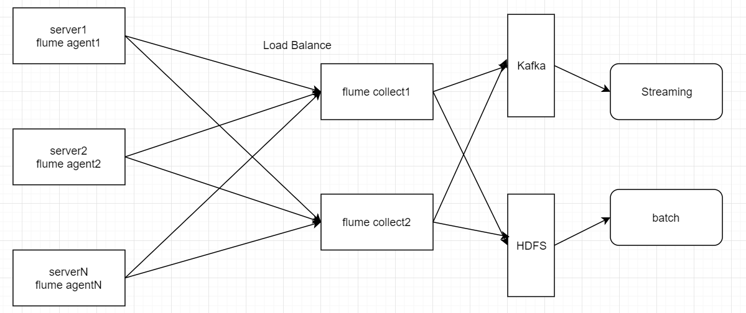
实战需求四、实时统计新增VIP数量

Slide 17
实战需求四、实时统计新增VIP数量
创建topic：bin/kafka-topics.sh --create --zookeeper 192.168.137.10:2181 --replication-factor 3 --partitions 3 --topic user-behavior
模拟数据：
61027 61027 M 1 0 ios toutiao wifi 42.86.6.0 18701461027 0 0 0 0 2.0 completeOrder 1554652800

Slide 18
实战需求五、异常订单用户及时运营
1、每隔30S，统计近60S的用户行为数据，当出现进入定单页（eventKey=enterOrderPage）>=3次，但是没有成功完成订单时(去业务数据库的实时备份表vip_users查询用户是否为VIP)，即将用户uid持久化到Mysql中
2、测试数据
61024 61024 M 1 0 ios toutiao wifi 42.86.6.0 18701461024 0 0 0 0 2.0 enterOrderPage 1554652800

